Slide 1

السلام عليكم ورحمة الله وبركاته
كيف حالكم اصدقائي الابطال ؟

Slide 2
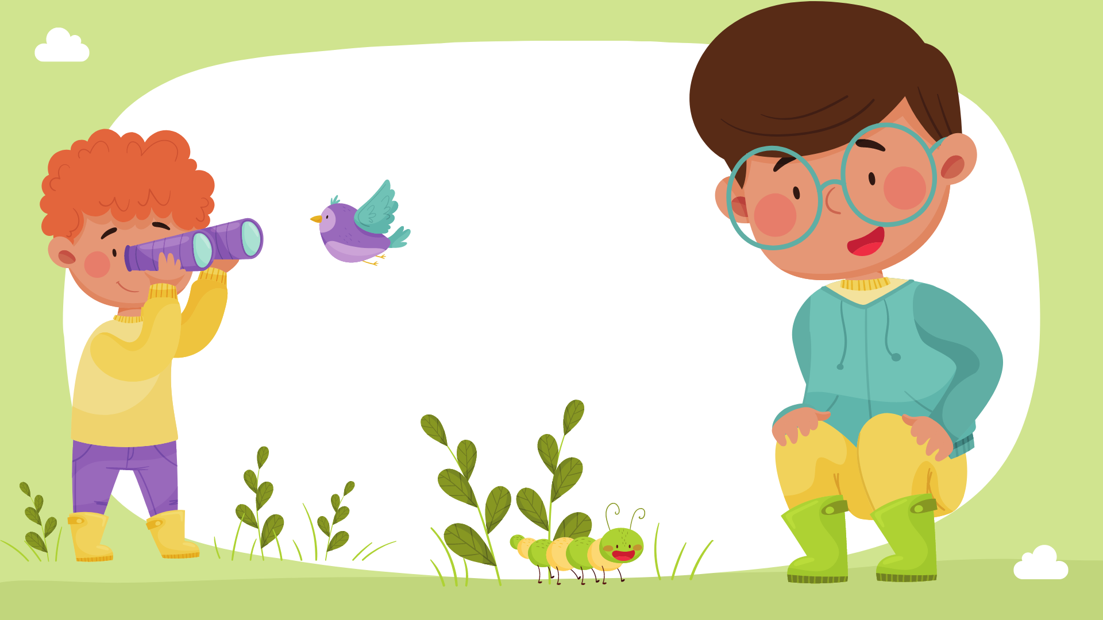
الوحدة الثانية
سَلاسِلُ الْغذَاءِ
للصف الثاني ابتدائي

Slide 3

مفهوم اليوم
سلاسل الغذاء

Slide 4
انظر وأتساءل

Slide 5
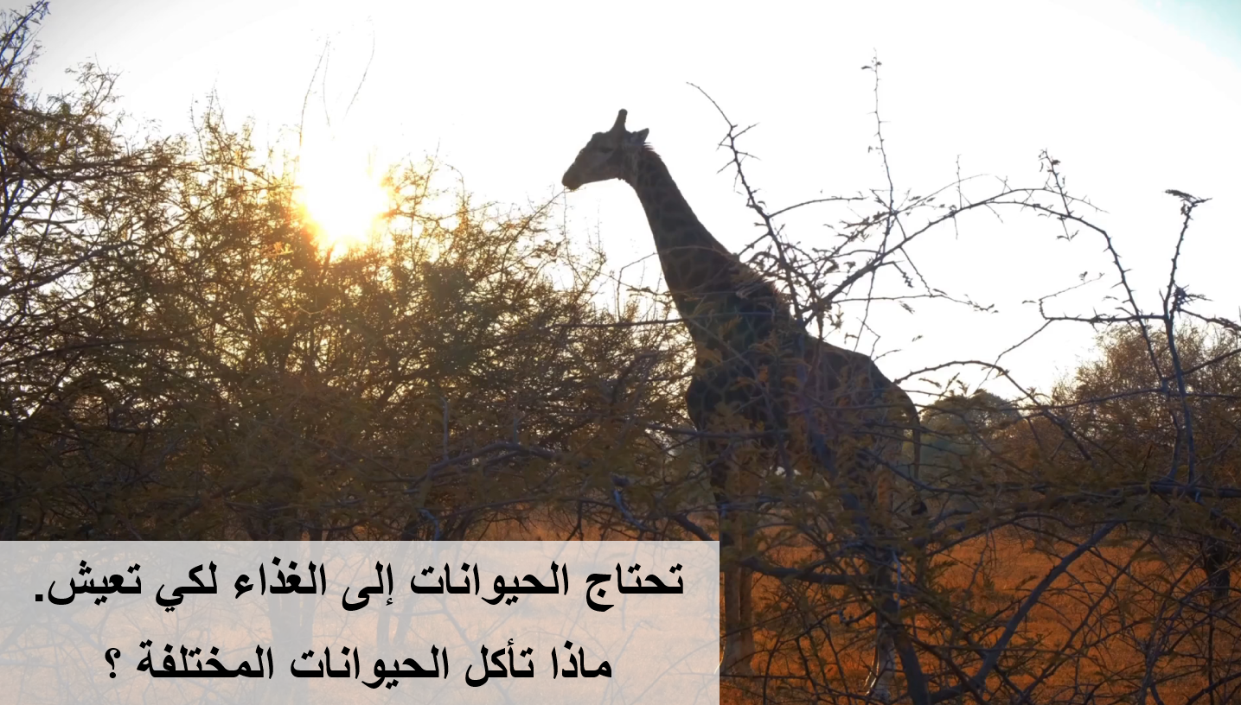

Slide 6
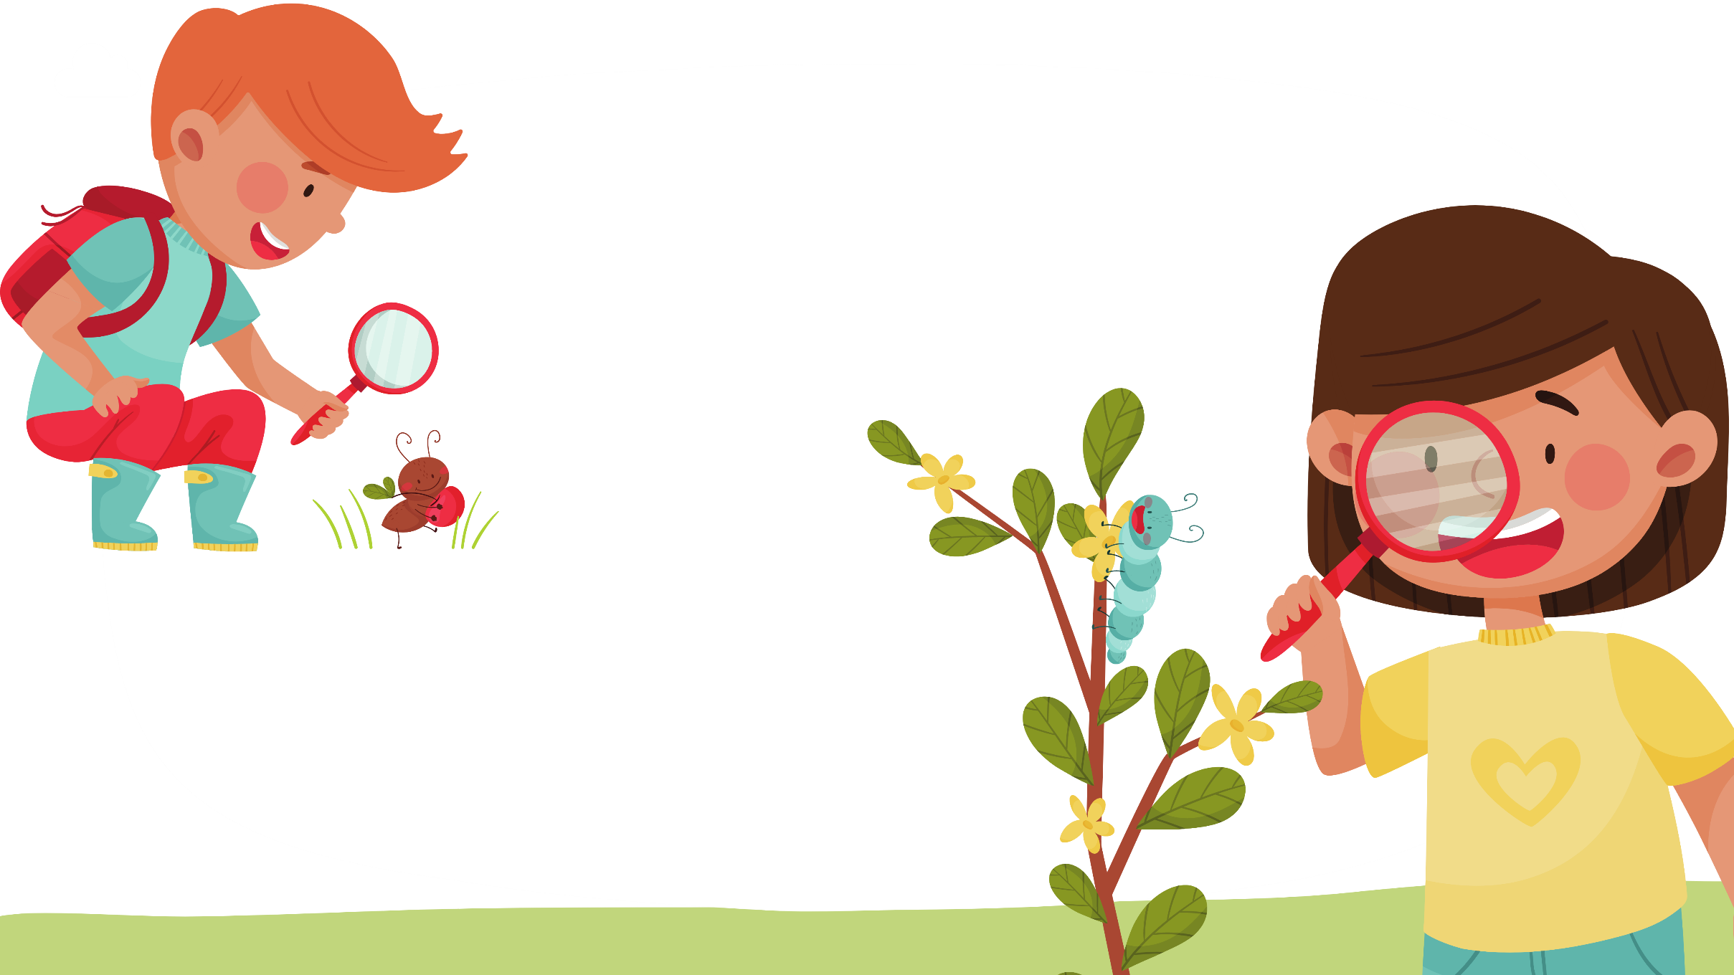
أستكشف
ماذا تأكل الحيوانات؟

Slide 7

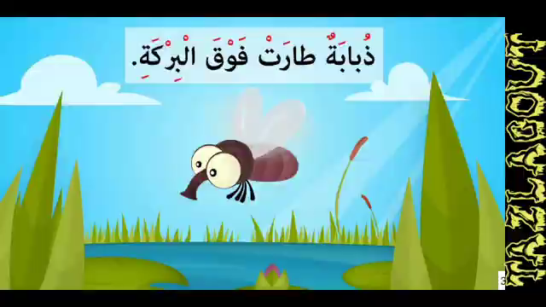
لنشاهد الفيديو

Slide 8
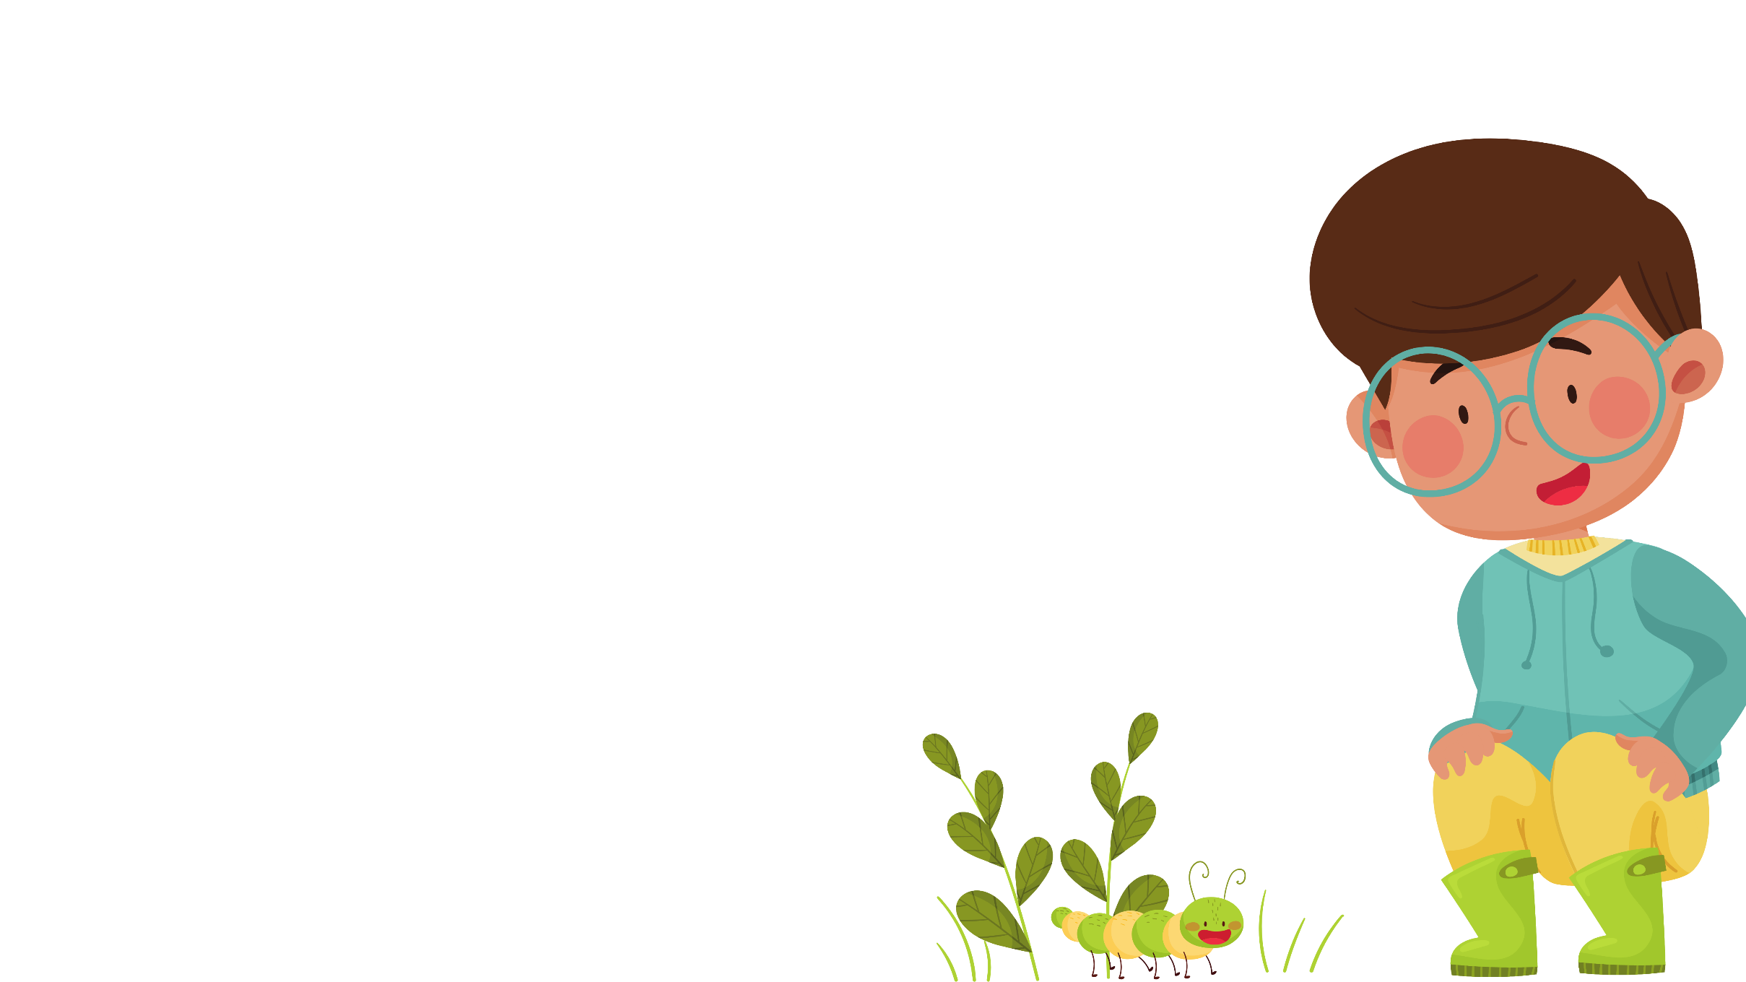
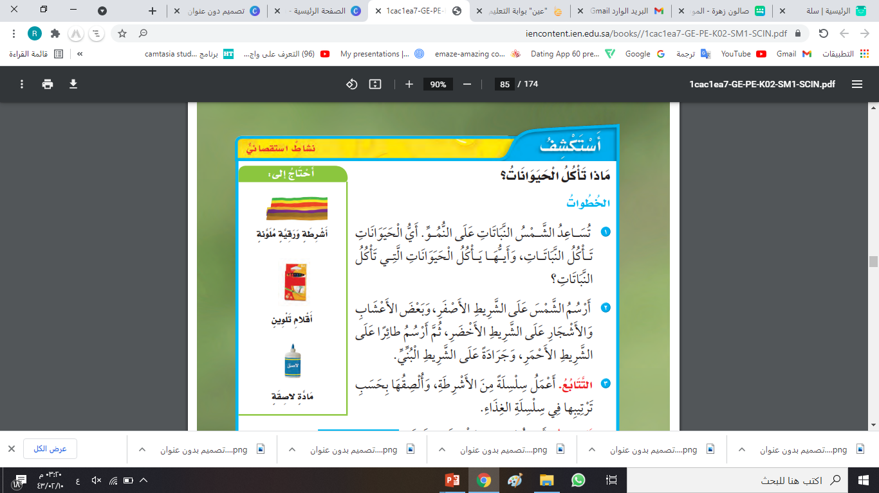

Slide 9
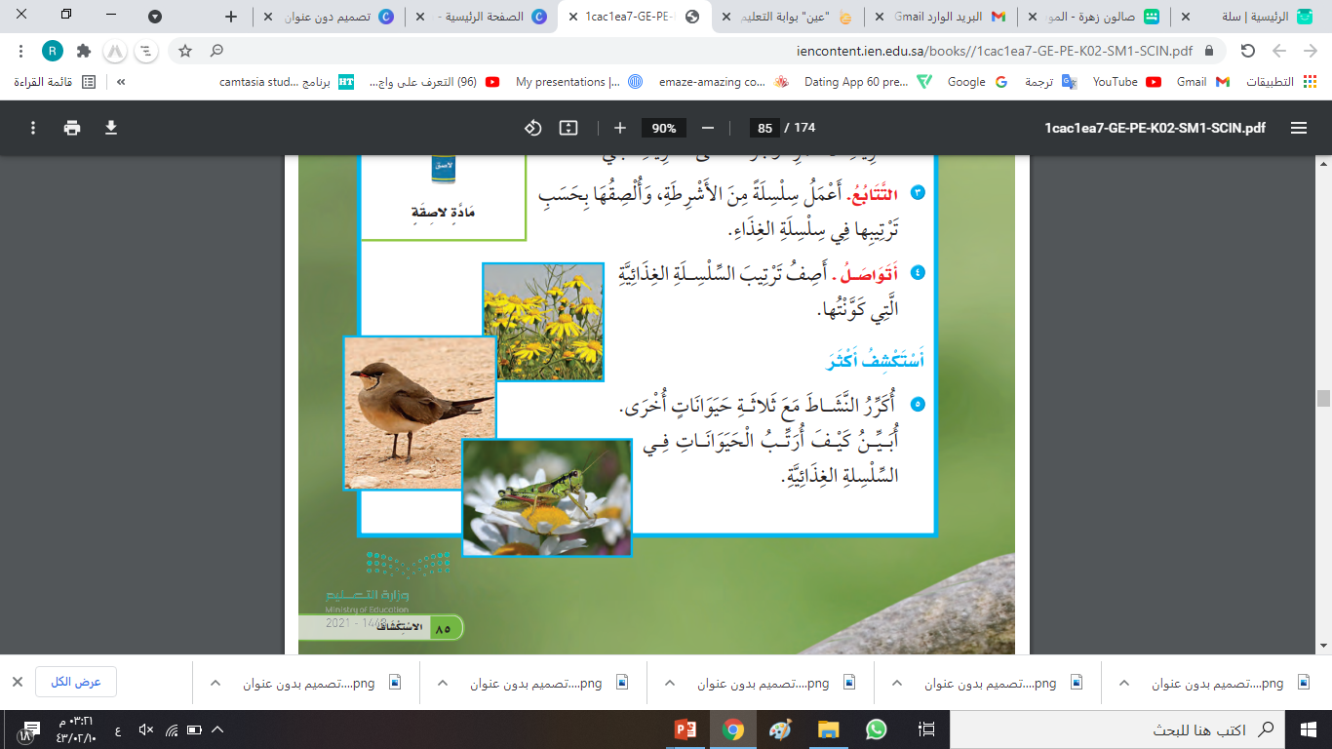

Slide 10
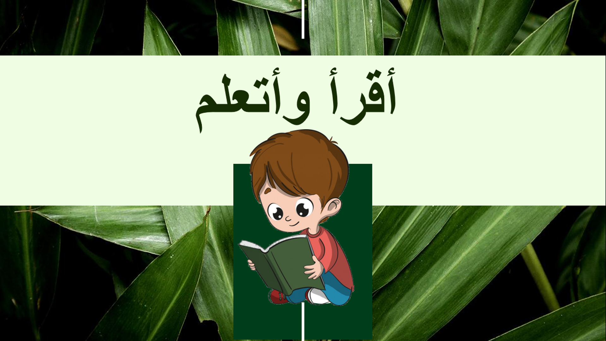
كيف تعتمد الحيوانات على حيوانات أخرى ؟
المفردات
السلسة الغذائية
المفترس
الفريسة

Slide 11

أقرأ وأتعلم
ما السلسلة الغذائية ؟
السلسلة الغذائية توضح التتابع الذي تحصل به المخلوقات الحية على الغذاء
تبدأ معظم سلاسل الغذاء بالشمس هناك الكثير من السلاسل الغذائية بعضها على اليابسة و بعضها الآخر على الماء

Slide 12
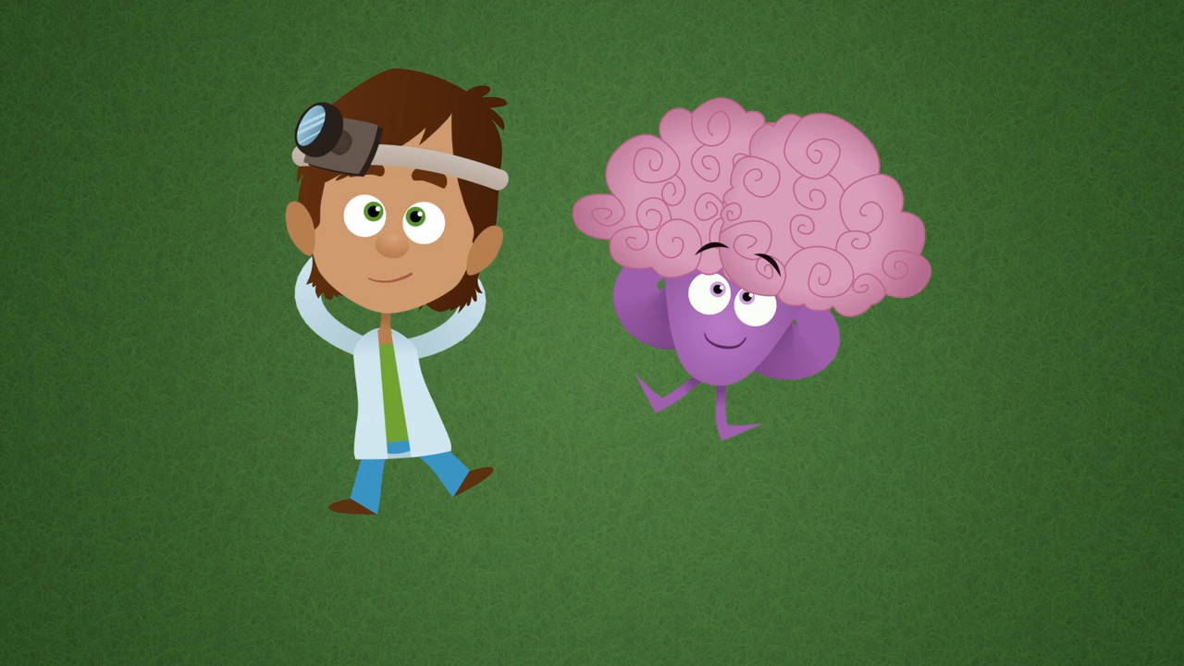
لنشاهد الفيديو

Slide 13
أقرأ وأتعلم
تتغذى الحيوانات على النباتات أو على حيوانات أخرى
فالحيوان الذي يصطاد حيوانات أخرى ليتغذى عليها
يسمى مفترسًا
أما الحيوان الذي يصطاد الحيوان المفترس
يسمى فريسة

Slide 14
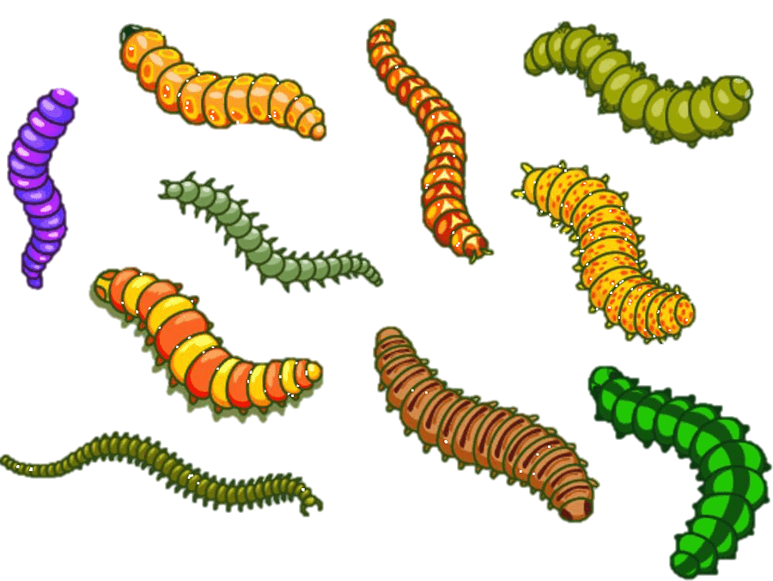
أقرأ وأتعلم
بعض الحيوانات تتغذى على النباتات والحيوانات
ومنها الديدان
فالديدان تفكك المخلوقات الحية إلى قطع صغيرة جدًا

Slide 15
أقرأ الشكل

Slide 16

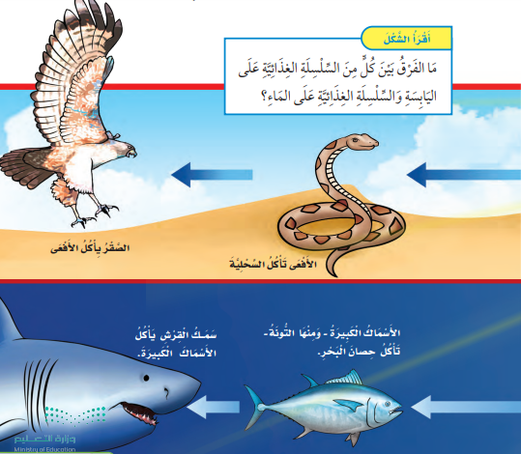
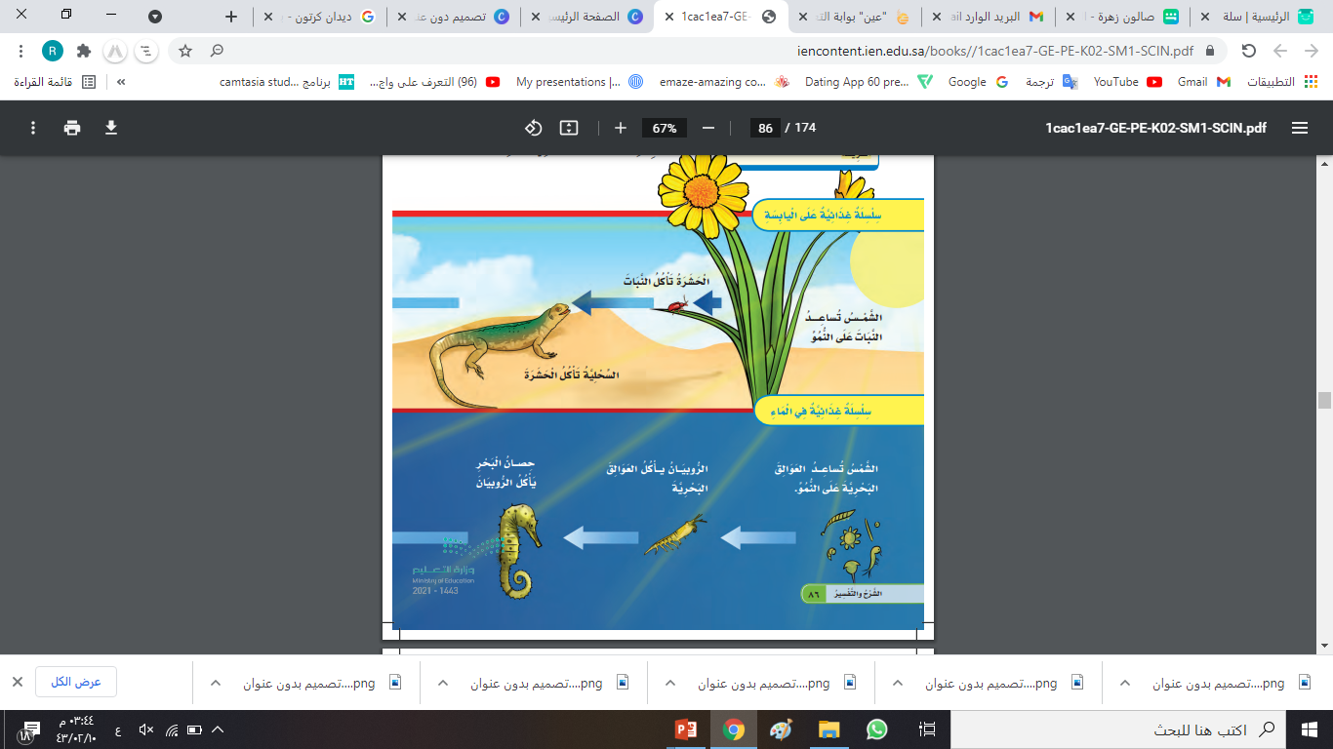
أقرأ الشكل

Slide 17
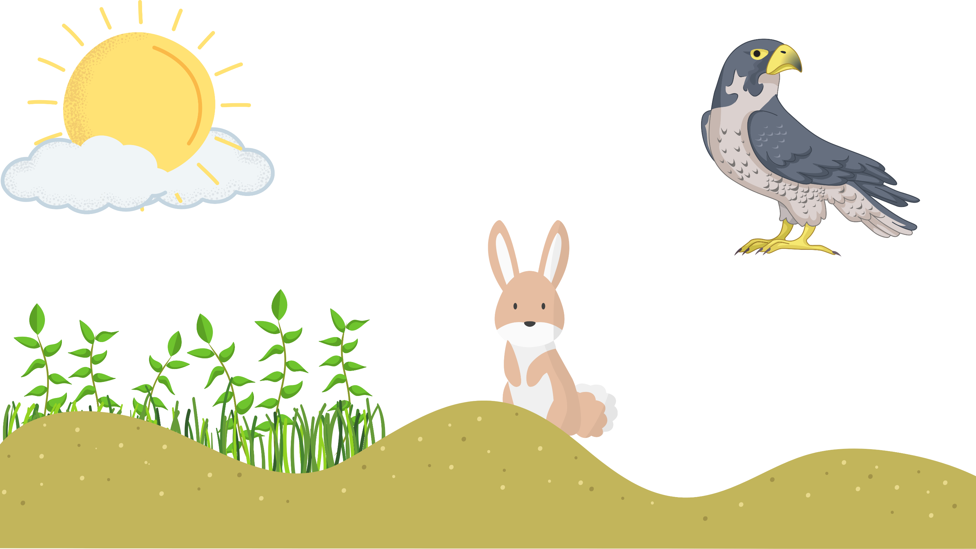
سلسة غذائية في الصحراء
تحتاج النباتات إلى
ضوء الشمس لتصنع
غذاءها
يأكل
الأرنب النباتات
يأكل
الصقر الأرنب

Slide 18

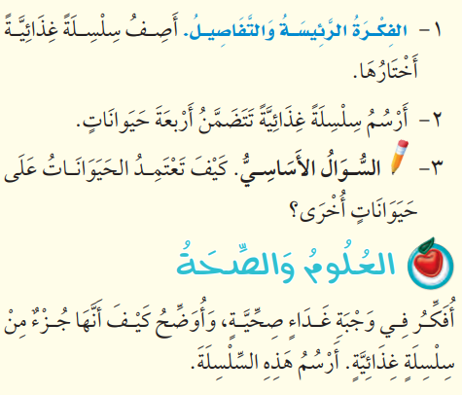
أفكر وأتحدث وأكتب

Slide 19
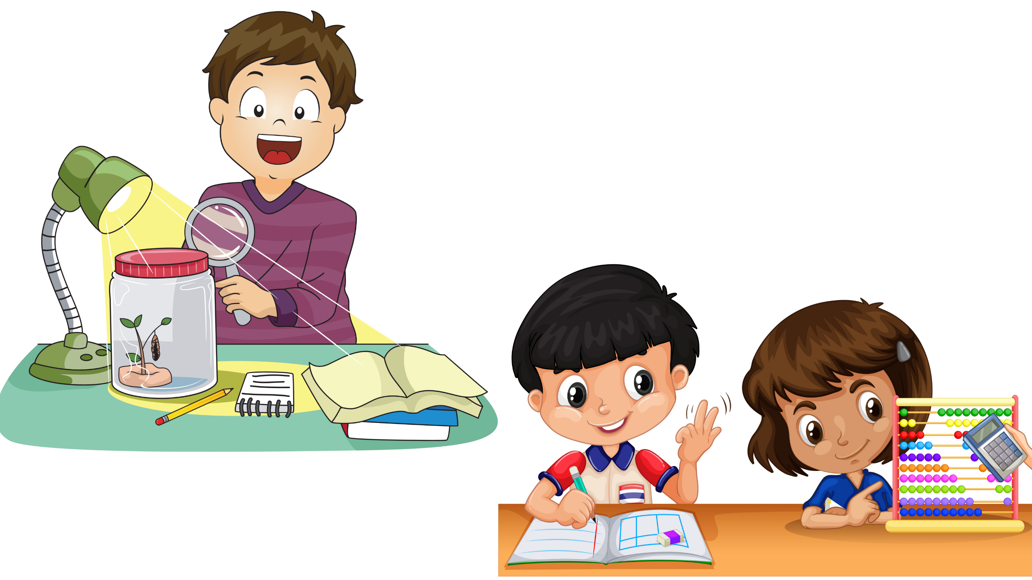
العلوم
والرياضيات

Slide 20
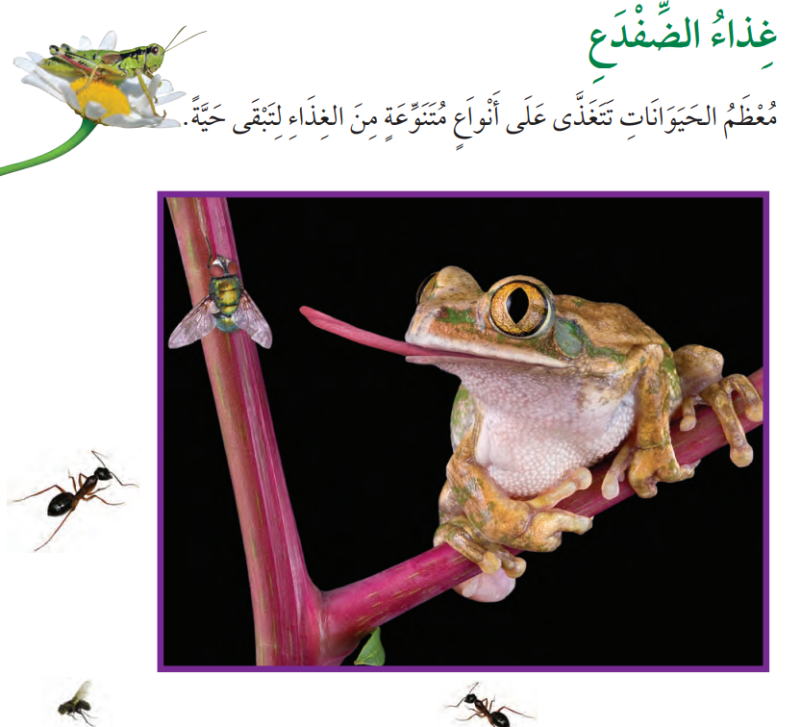

Slide 21
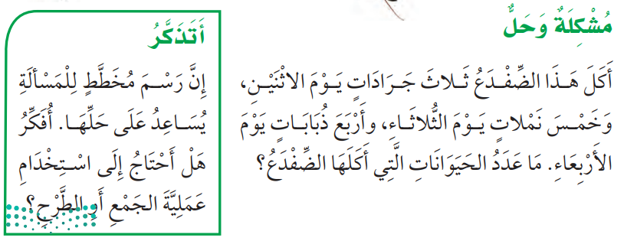

Slide 22
مراجعة الفصل الثالث

Slide 23





تجميع النقاط خلف كل مربع رقم يمثل النقاط يتم الضغط على الرقم خلف المربع ويتم احتسابها في حال الإجابة صحيحة على السؤال
السؤال الثالث
السؤال الثاني
السؤال الأول
السؤال السادس
السؤال الخامس
السؤال الرابع
السؤال التاسع
السؤال الثامن
السؤال السابع

Slide 24

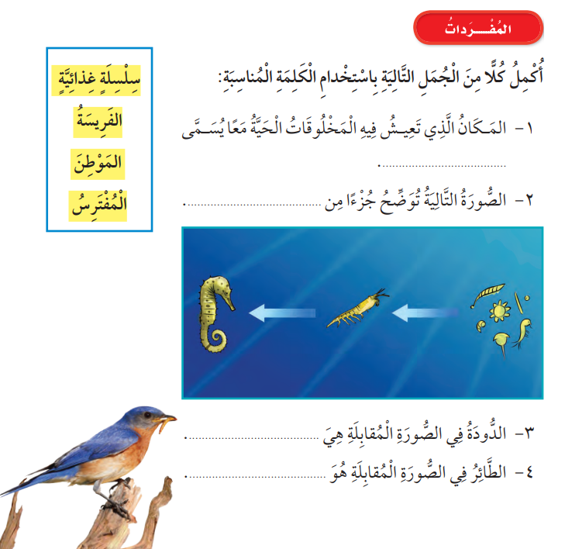
الموطن
سلسة غذائية
العودة للمربعات
الفريسة
المفترس

Slide 25
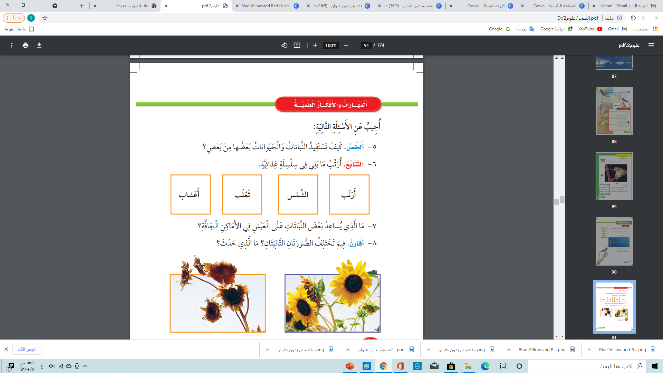

بعض الحيوانات تجد غذاءها في النباتات التي تنمو في مواطنها
كما تتغذى بعض الحيوانات على حيوانات أخرى في الموطن نفسه
العودة للمربعات

Slide 26
2
4
1
3
العودة للمربعات

Slide 27
النباتات المختلفة تحتاج إلى أنواع مختلفة من التربة لكي تنمو وتعيش
النباتات التي تعيش في الأماكن الجافة تستطيع الاحتفاظ بالماء
أما النباتات التي تعيش في الأماكن الرطبة جداً فتستطيع التخلص من الماء الزائد على حاجتها
العودة للمربعات

Slide 28
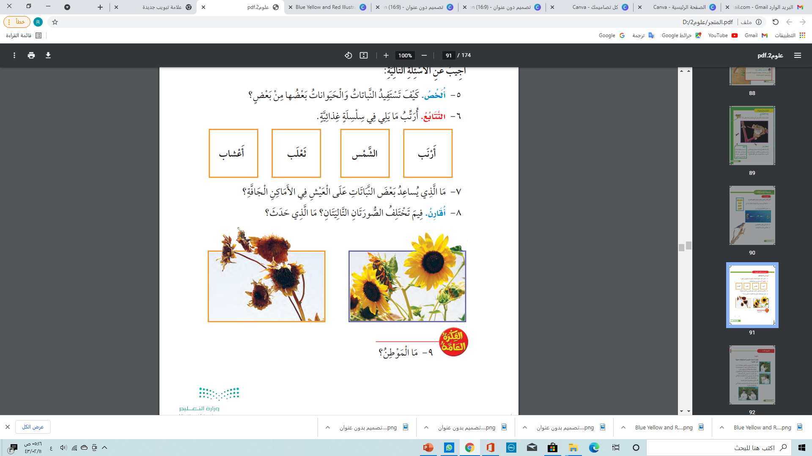

العودة للمربعات

Slide 29
ما الموطن ؟
الموطن مكان تعيش فيه المخلوقات الحية
وفيه تجد الحيوانات ما تحتاج إليه من مأوى وغذاء وماء لكي تعيش
تحتاج النباتات في موطنها إلى التربة و الماء وضوء الشمس
والحيوانات لكي تعيش
العودة للمربعات

Slide 30
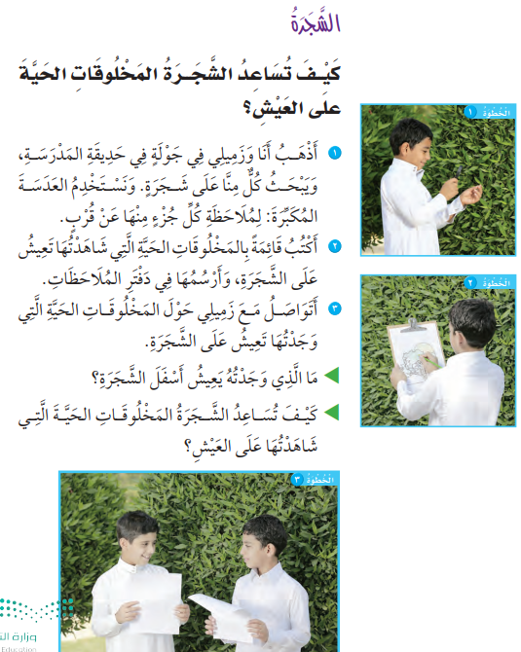

Slide 31
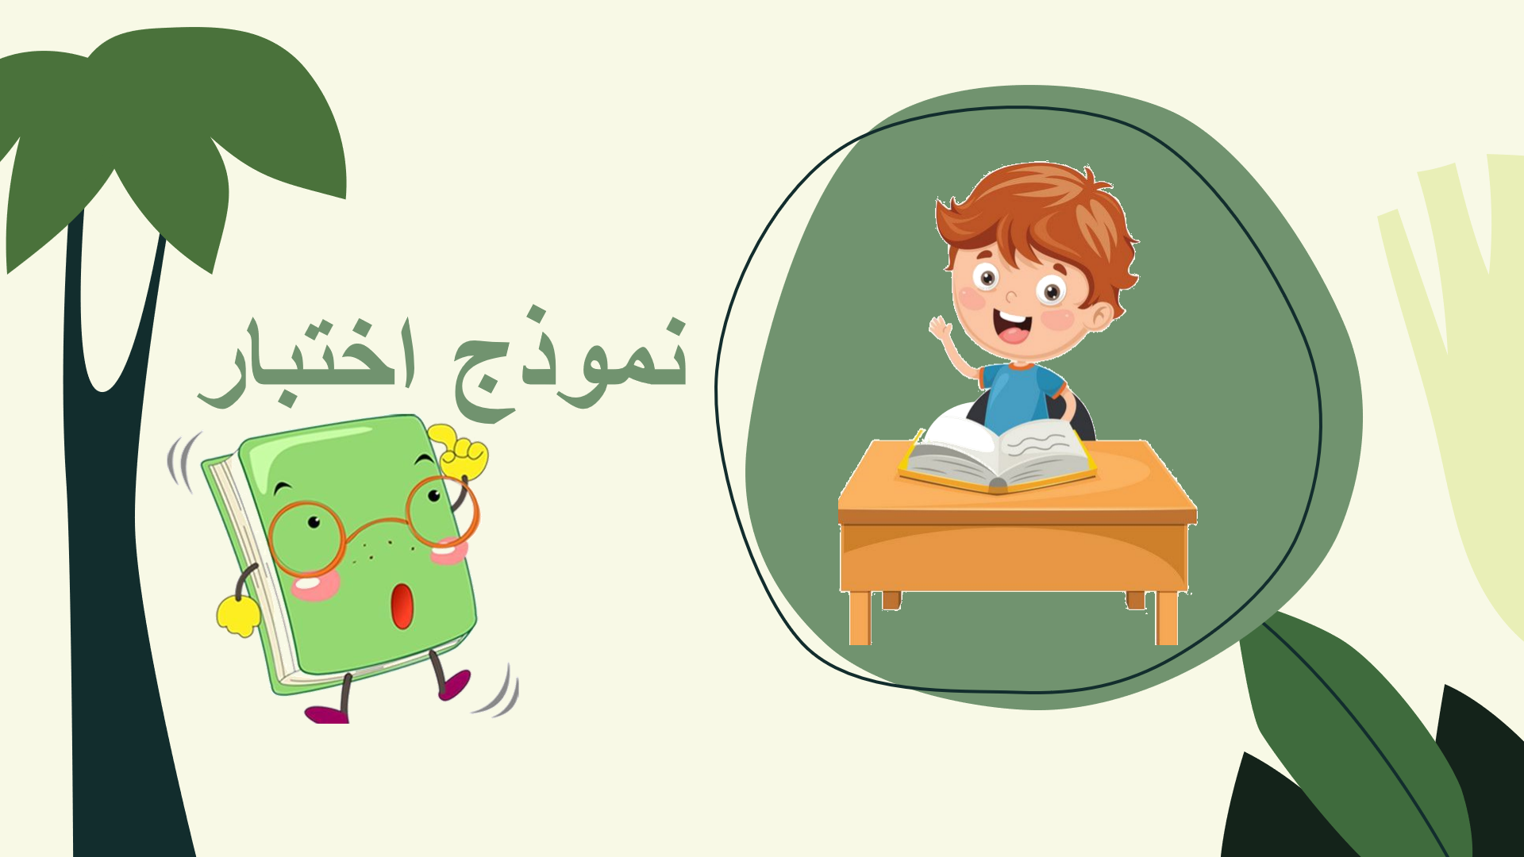

Slide 32
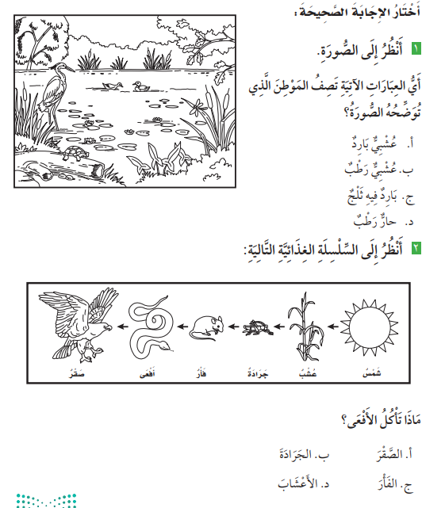

Slide 33
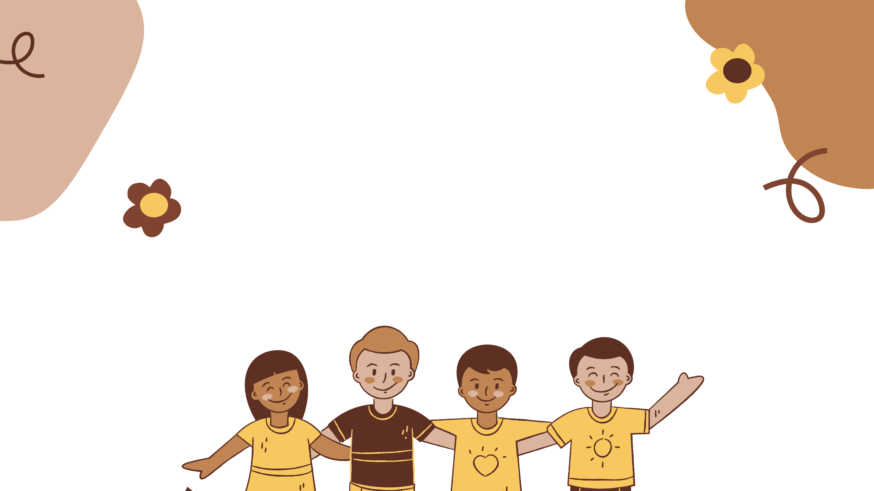

الحمدالله الذي رزقنا علماً نافعاً نتعلمه في كل يوم حرفاً وايه
وهكذا ينتهي يومنا يا أصدقاء
سأراكم غداً بإذن الله بدرس جديدة
وأنشطة ممتعة
والان هيا لنردد (كفارة المجلس)

